Slide 1
五 Cauchy积分公式
和高阶导数公式

Slide 2
利用柯西积分定理导出一个用边值表示解析函数内部值的柯西积分公式

Slide 3
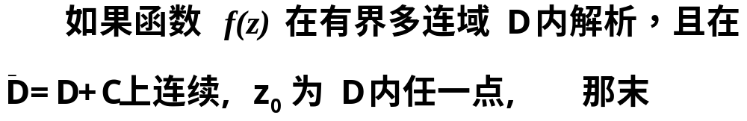
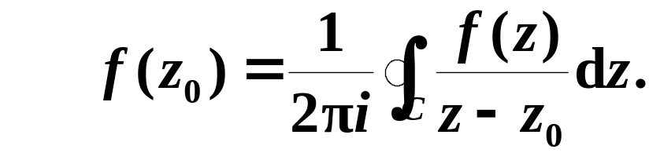



1.Cauchy积分公式
Cauchy积分公式

Slide 4
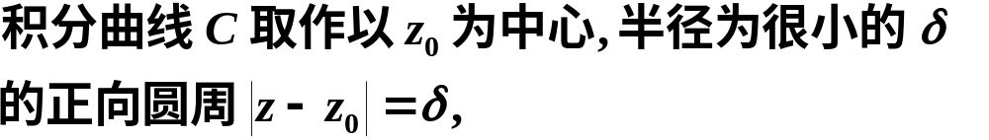

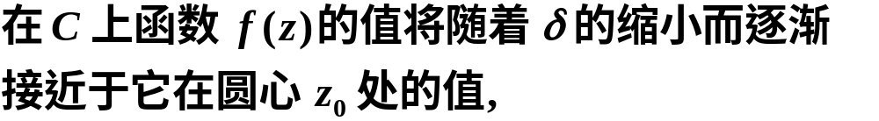
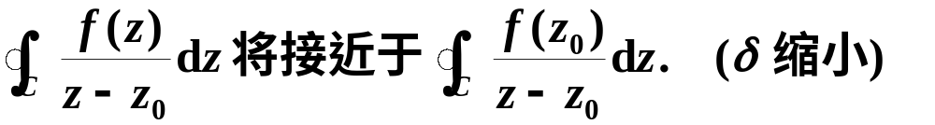
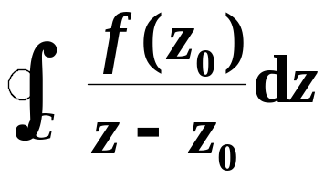
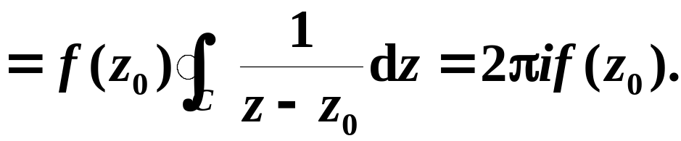
分析：

Slide 5



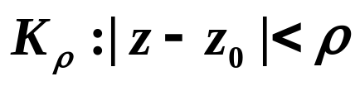




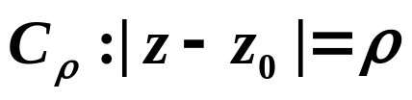



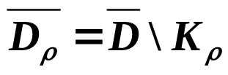

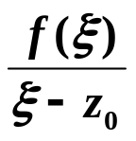
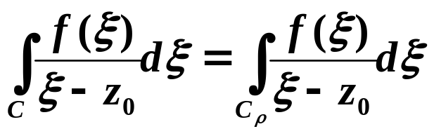

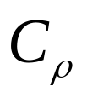
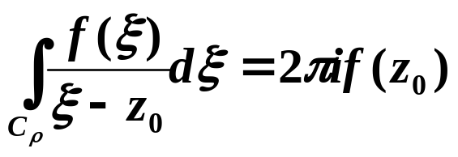
证明：以 为心作一完全包含于
内的圆盘 ，并且
记其边界为圆 。
在 上，挖去圆盘 ，余下的点
集是一个闭区域 。在 上
函数解析，由柯西定理有：
在这里沿 的积分是按照 区域的正向取的，沿 的积
分是按正向取的，即逆时针方向。
以下我们证明：

Slide 6
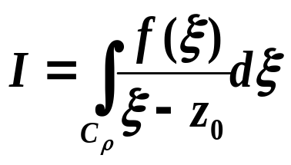

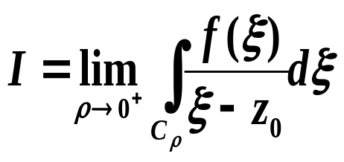
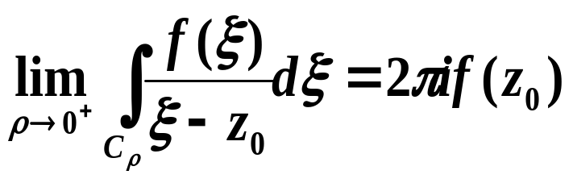

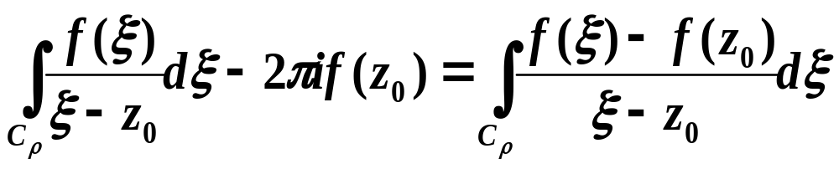
记
由柯西定理知：I是个不依赖于 的常数，从而
我们证明
由于
和 f(z) 在z₀是连续的，所以对于任意的ε>0 ，可以找到

Slide 7


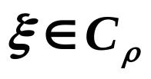
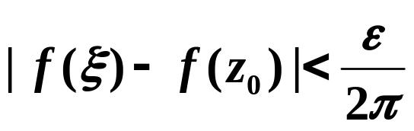
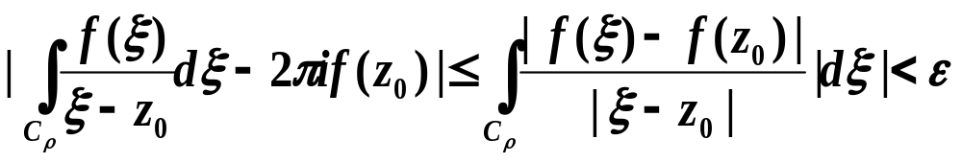
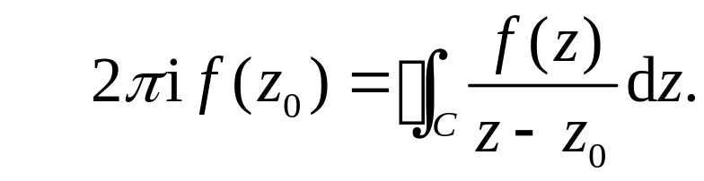
使得当 ， 时，有
从而当 时，
证毕
Cauchy 积分公式
可用来计算积分。

Slide 8
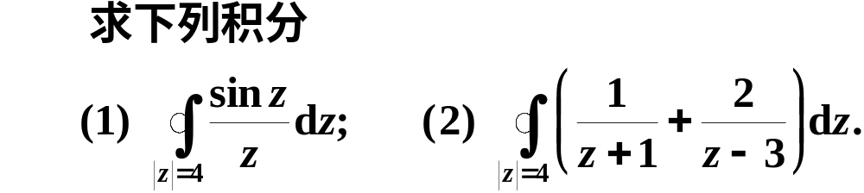
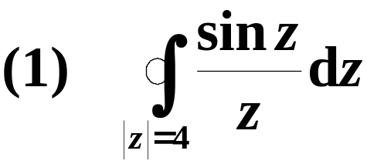

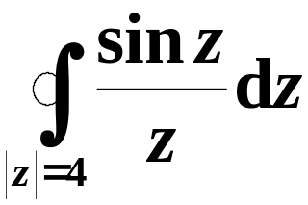
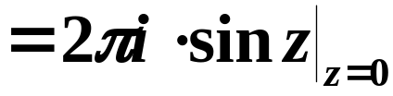

例1
解
由Cauchy积分公式

Slide 9
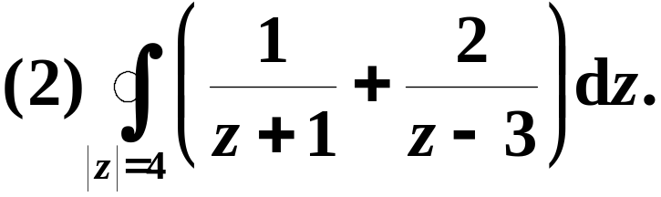
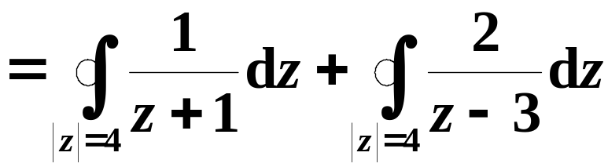


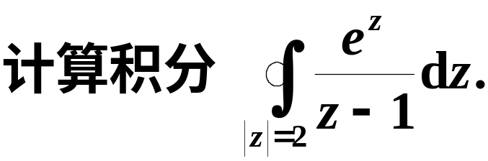


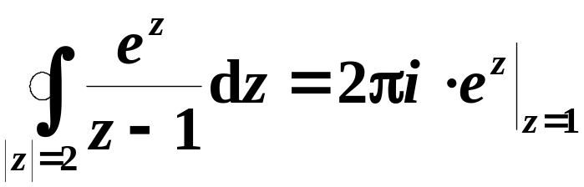

例2
解
由Cauchy积分公式

Slide 10
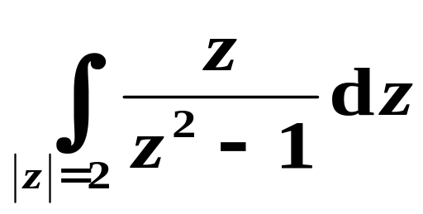

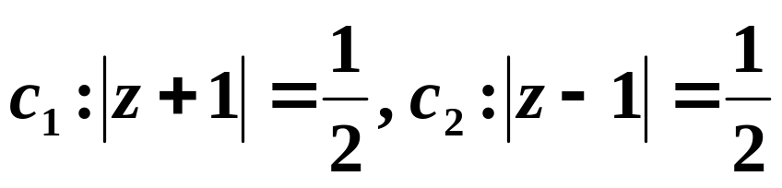

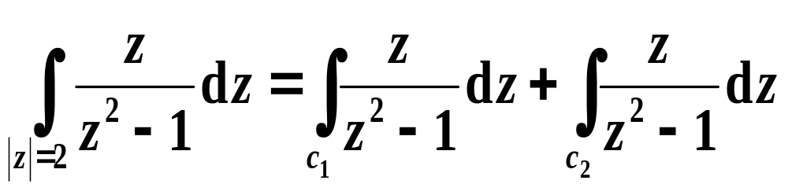
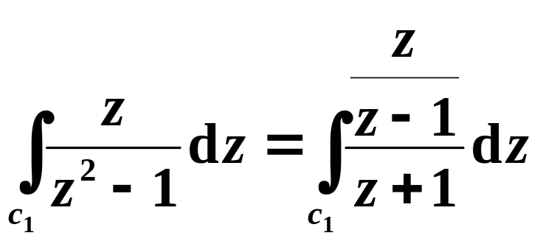
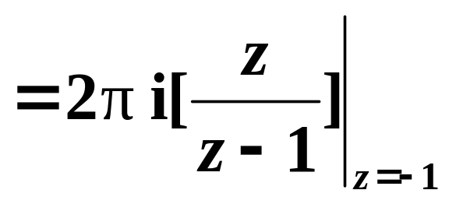
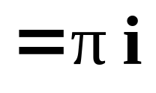
例3 计算积分
被积函数在积分路径内部含有两个奇点
与
作
，有
计算上式右端两个积分

Slide 11
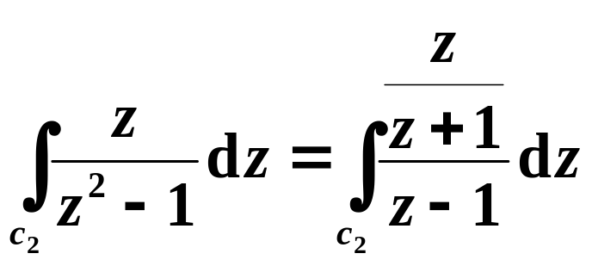
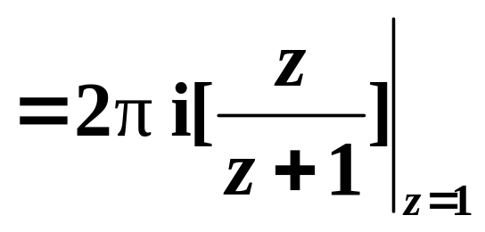
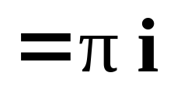
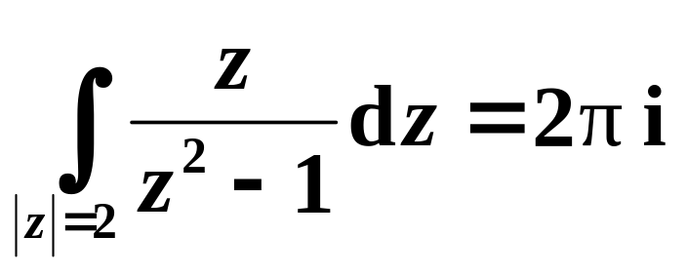
故

Slide 12
关于Cauchy积分公式的说明:
把函数在C内部任一点的值用它在边界上的
值表示.
（这是解析函数的一个重要特征）
(2) 公式不但提供了计算某些复变函数沿闭路积
分的一种方法, 而且给出了解析函数的一个
积分表达式.
(这是研究解析函数的有力工具)

Slide 13
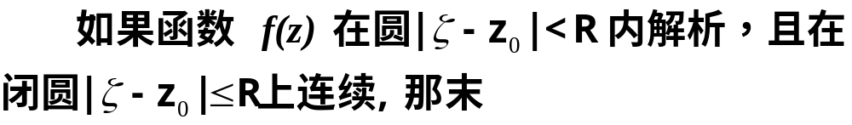
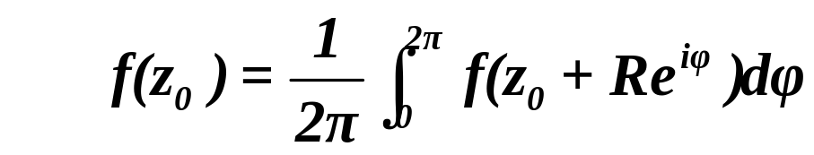
2.Cauchy积分公式的特殊情形--平均值公式
平均值公式
证明见P122—直接由Cauchy 积分公式推出
利用平均值公式，可以证明解析函数的介值定理：P122页的 例3.11

Slide 14

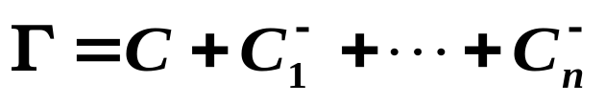



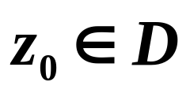

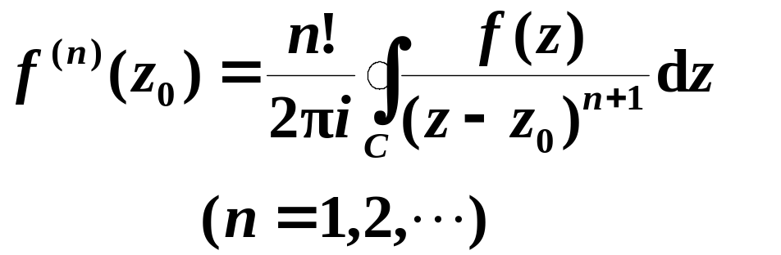
3、解析函数的高阶导数定理
设 为有界多连域（单连域），其边界正向曲线
为复闭路 （简单闭路 ）
在 内及边界 上解析，则函数 在 内
有任意阶导数，对于给定的 和自然数 有

Slide 15
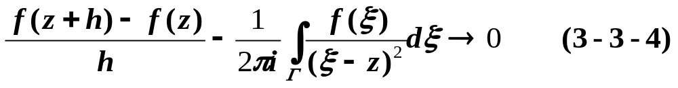
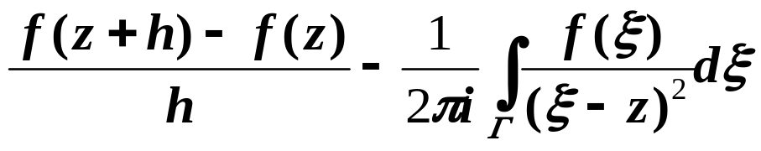
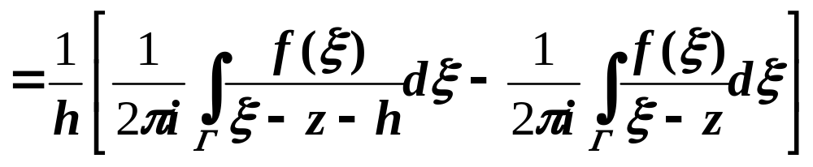
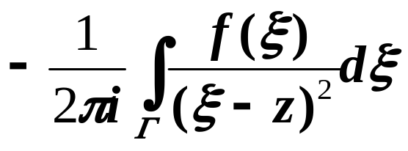
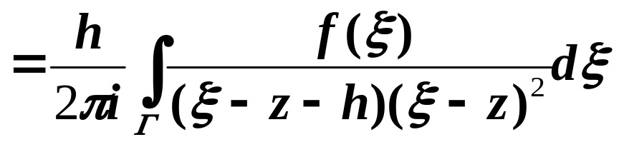
证明： f(z)在D内任意一点z有导数，现证明当n=1 时，结论成立。
设z+h∈D,h≠0，由导数定义我们仅需要证明：当h→0时，

Slide 16


现在来估计上式右边的积分。
设以z 为心，以2d为半径的圆盘完全包含在D内，并且在这圆盘内取z+h使得0<|h|<d，那么当ξ∈C 时，
设|f(z)| 在C 上的一个上界是M，并且设C的长度为L，
于是我们有
因此，当h→0，（3-3-4）成立 。

Slide 17





现在用数学归纳法来完成定理的证明。
假设结论当n=k时成立。取z与z+h同上，那么
由此可以证明：当h→0，上式的右边趋于零。于是当n=k+1时高阶导数公式成立。证毕

Slide 18
高阶导数公式
这是一个用函数的边界值表示其各阶导函数内部值的积分公式。

Slide 19
推论： 若函数f(z)=u(x,y)+iv(x,y)在点z₀解析，则存在点z₀的一个邻域|z-z₀|<ρ，使得在该邻域内f(z)有任意阶导数，其各阶导数也解析；并且在该邻域内函数u=u(x,y) 和v=v(x,y)的各阶偏导数不仅存在而且都连续。
证明： 由函数f(z)在点z₀解析知：可作一圆盘|z-z₀|<ρ使得f(z)在该闭圆盘上解析。于是对该圆盘应用高导定理。

Slide 20





解析函数的第二等价定理
定理 复变函数 在区域D内解析的充分必要条件是：
⑴函数 与 在D内有连续的一阶偏导数 ．
⑵ 与 在D内满足方程

Slide 21

不在于通过积分来求导,
而在于通过求导来求积分.
高阶导数公式的作用:

Slide 22



例1 计算积分
解：由高阶导数公式

Slide 23


例2 （1） （2）

Slide 24







例2 （1） （2）
解 （1） 函数 的奇点 在圆
的内部，而其它的两个奇点在左半平
面 ，从而在该圆的外部。于是函数
在闭圆盘 上解析，由定
理2 可得：

Slide 25



（2）同理 其中
在闭圆盘 上解析，因此

Slide 26







例3
解

Slide 27








